Slide 1
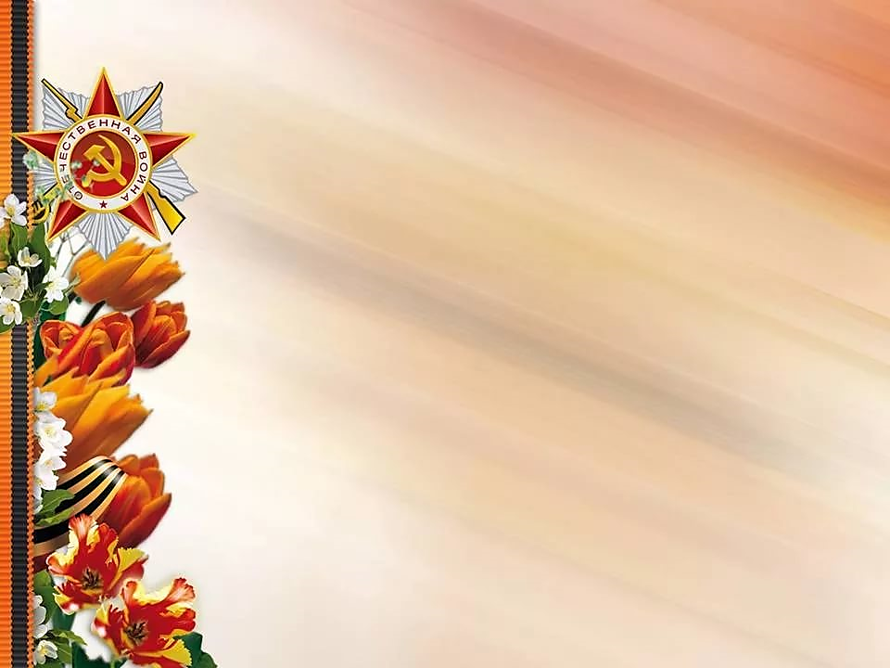
Георгиевская лента –
символ мужества
и отваги

Slide 2
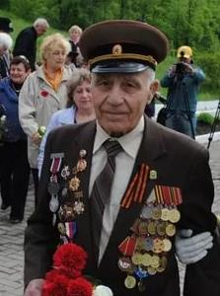
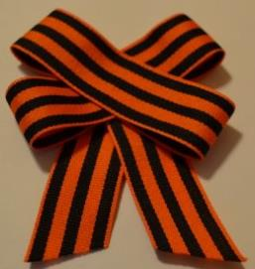
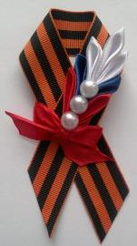
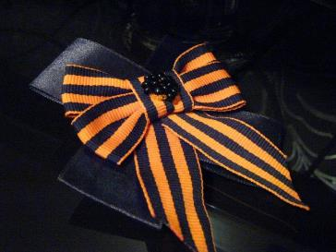
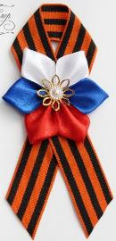

Slide 3
Акция «Георгиевская ленточка»
Начиная с 2005года в России
ежегодно с 24 апреля по 9 мая
проходит акция
«Георгиевская ленточка».
Эта акция проходит под лозунгом
«Я помню! Я горжусь!»
Добровольцы раздают всем желающим чёрно – оранжевые ленты в знак уважения к ветеранам Великой Отечественной войны и в память о тех, кто погиб на полях сражений.

Slide 5
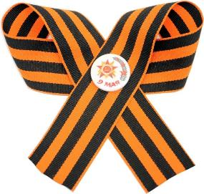
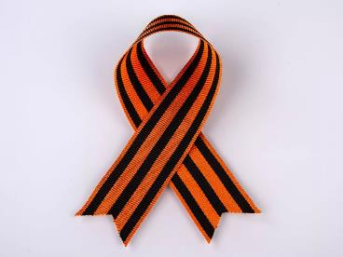
Георгиевская лента имеет три черных, две желто-оранжевых полосы.
Черный цвет Георгиевской ленты
означает дым, порох;
желто-оранжевый – пламя, цвет огня.

Slide 6
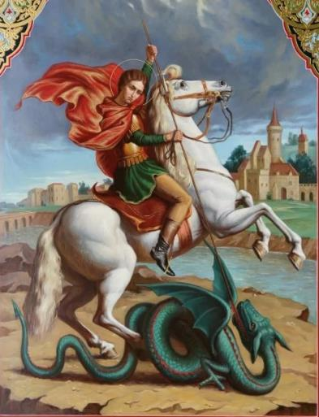
Георгий Победоносец символизирует добро, храбрость, победу над врагом, злом.

Slide 7
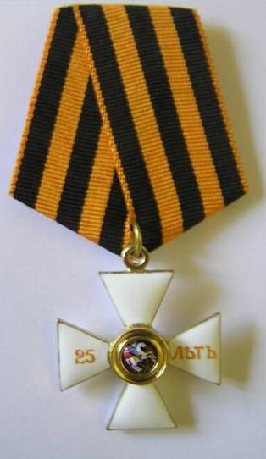
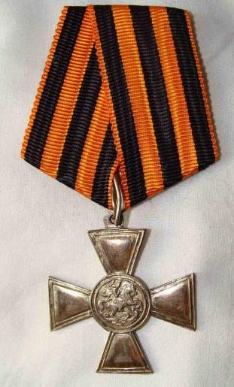
И ещё очень давно был придуман орден, на котором был изображён Святой Георгий. Этот орден вручался человеку, который совершил большое доброе дело – героический поступок. Это была воинская награда. Вешали орден Святого Георгия на жёлто-чёрную ленточку. Поэтому её стали называть георгиевской лентой.

Slide 8
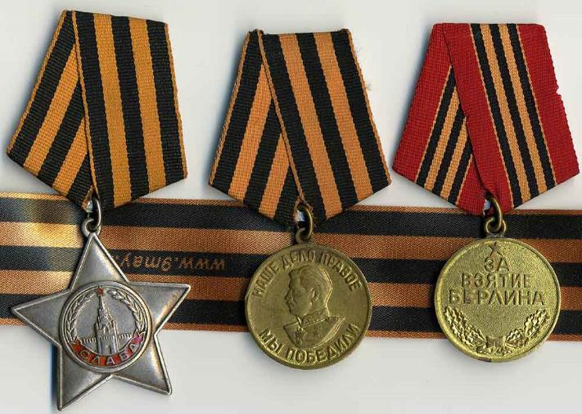
Георгиевская лента –
это атрибут множества боевых наград.

Slide 9
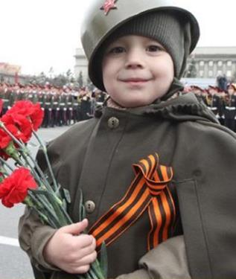
Георгиевская лента – это символ благодарности людям, отдавшим всё для Победы. Мы должны помнить тех, кто подарил нам жизнь, кто дал нам возможность жить под мирным небом и под ярким солнцем.

